Slide 1
Отчёт Главы
Кураловского сельского поселения Верхнеуслонского муниципального
района Республики Татарстан
20 февраля 2018 год.

Slide 2
Бюджет Кураловского сельского поселения
2017 год – 4785,9 тыс. руб.

Slide 3
Бюджет Кураловского СП

Slide 4
Структура собственных доходов Кураловского СП 2017 год

Slide 5
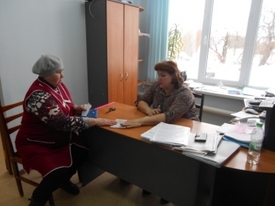
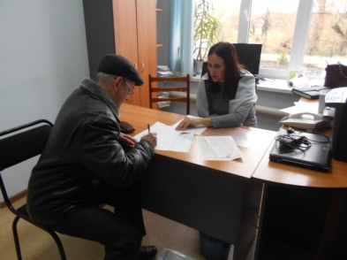
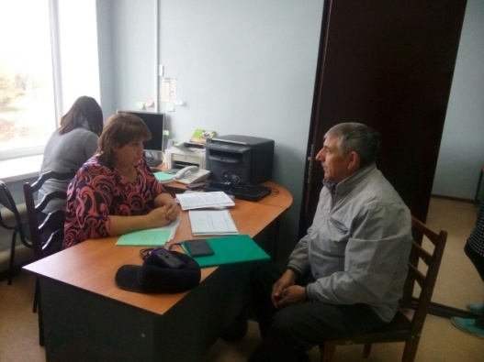
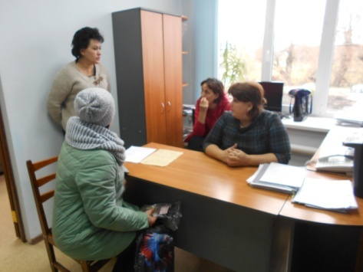
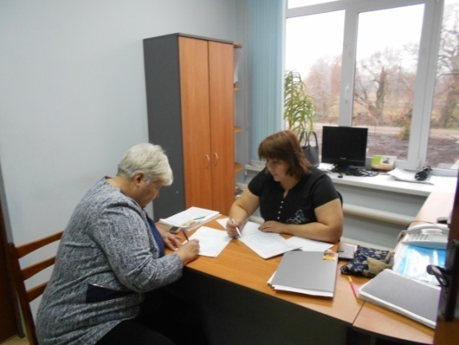
Еженедельный приём специалистами многофункционального центра

Slide 6
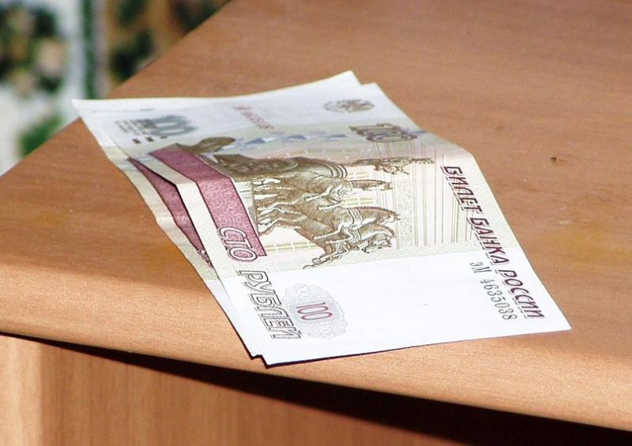
Самообложение

Slide 7
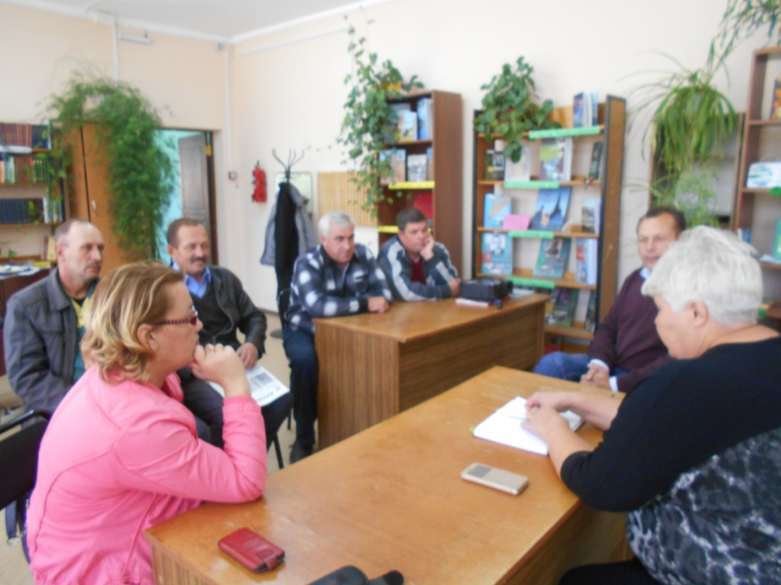
Заседание Совета Кураловского сельского поселения

Slide 8
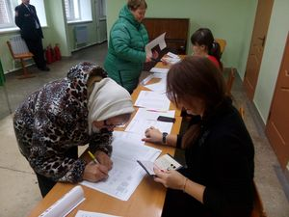
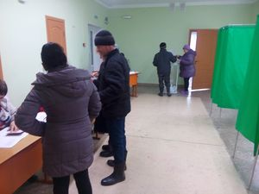
Проведение референдума на территории сельского поселения

Slide 9
Самообложение 2018 год.
Всего избирателей 1055 человек
Льготники
23 студента – 100% освобождены | Труженики тыла – 16 человек 50% | Многодетные семьи – 8 человек 50%
Умерло на 20.02.2018 год – 11 человек
План сбора – 302 700,00 рублей Субсидии РТ – 1 210 800,00 рублей Итого: 1 513 500,00 рублей
На 20.02.2018 год
Собранно руб. | человек | %
127 700,00 | 432 | 42

Slide 10
Дополнительные доходы Кураловского СП
Наименование | Бюджет РТ ( тыс.руб.) | Муниципальный район (тыс.руб.) | Собственные средства (тыс.руб.)
Мост в с.Русское Бурнашево: | 9 870,0 | 831,8
Проектно-сметная документация |  | 690,0
Межевание |  | 7,0
БТИ |  | 25,0
Экспертиза |  | 9,8
Закупка щебня |  | 100,00
Капитальный ремонт школы | 39 050,0
оборудование |  | 2 700,00
Парк | 4 862,0
Межевание земли |  | 8,0
Автобусная остановка в с.Русское Бурнашево |  | 83,0
Асфальтирование дороги по школьному маршруту |  | 6 500,0
Вывоз строительного мусора |  |  | 288,6
Итого: | 53 782,0 | 10 122,8 | 288,6
Всего: | 64 193,4

Slide 11
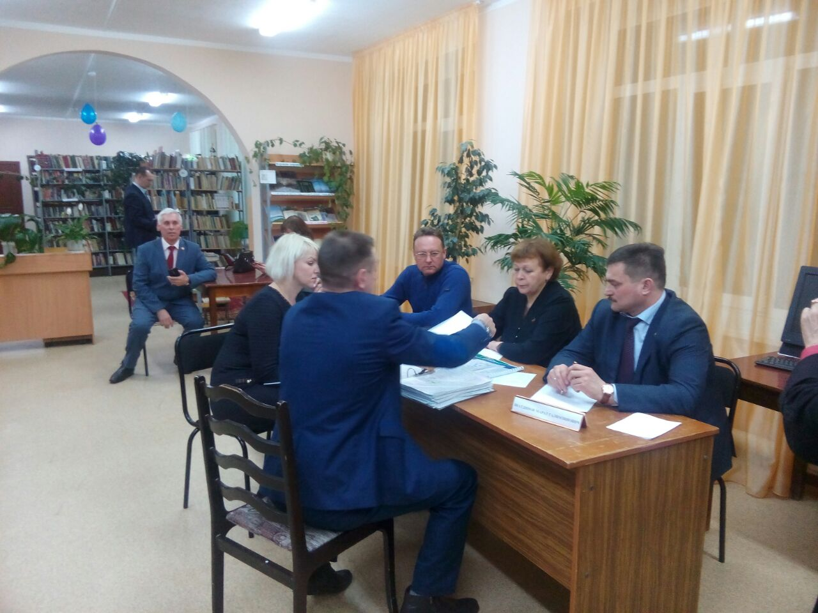
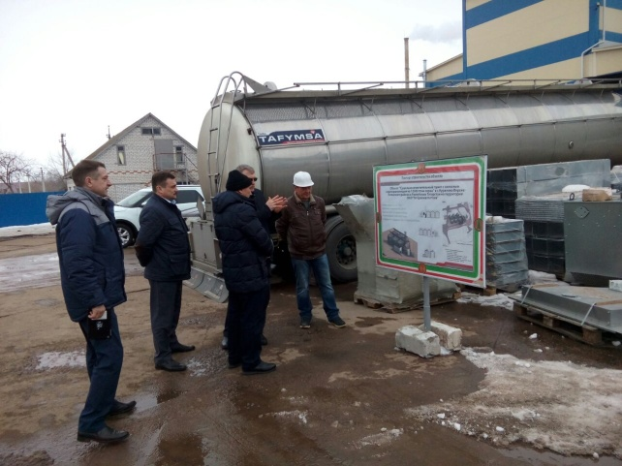
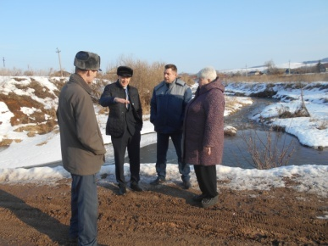
Встреча с руководителями республики

Slide 12
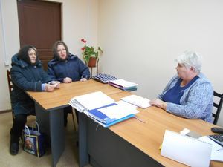
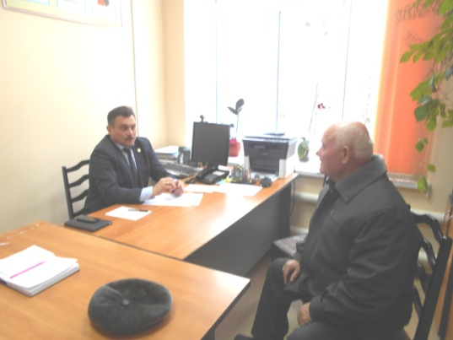
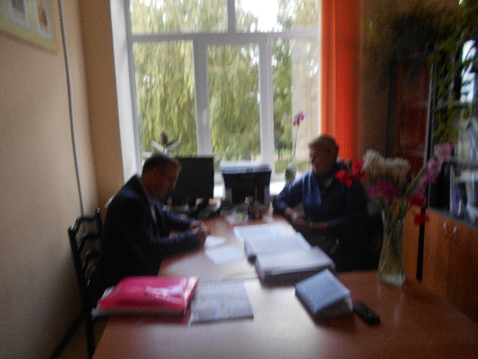
Личный приём граждан
Л.Коткова- Глава Кураловского СП
М. Зиатдинов- Глава ВМР
В. Тимиряев- первый заместителя
Руководителя Исполнительного Комитета ВМР

Slide 13
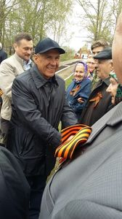
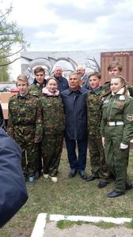
Рабочий визит Президента Республики Татарстан 6.05.2017 г.

Slide 14
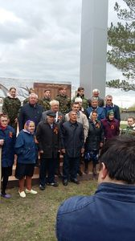
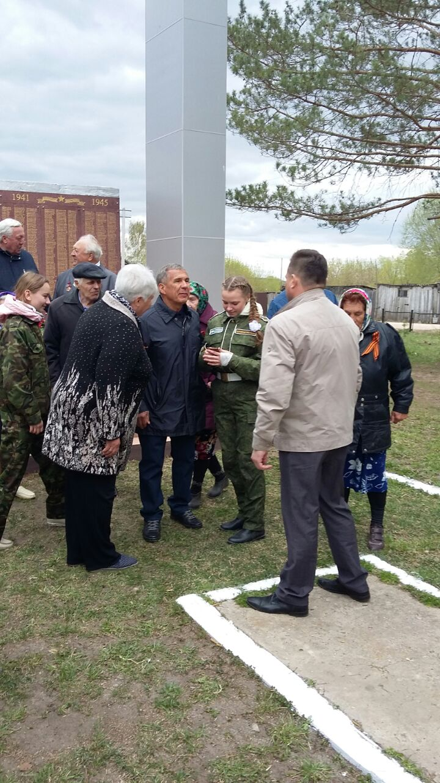

Slide 15
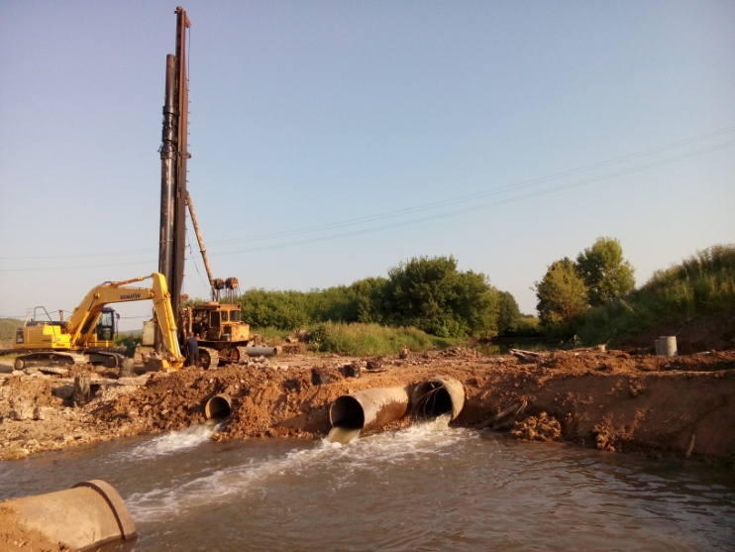
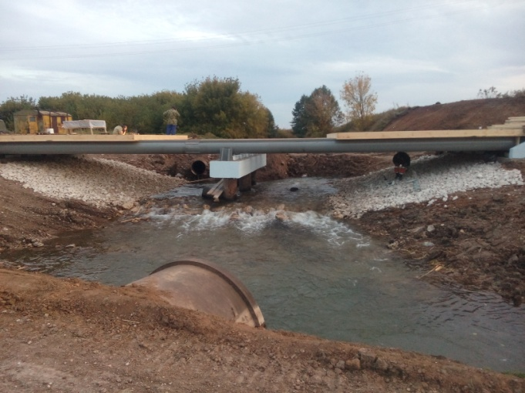
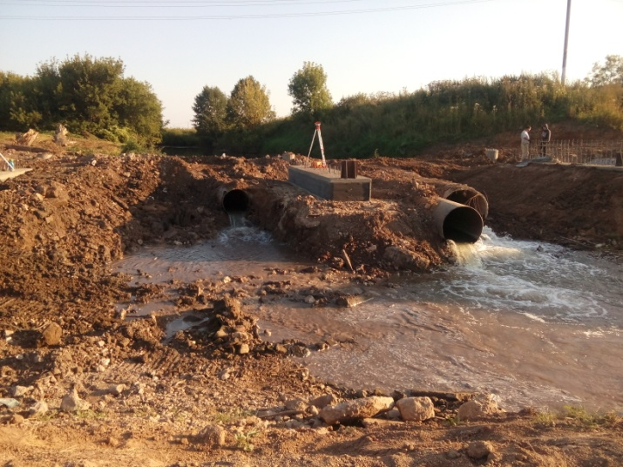
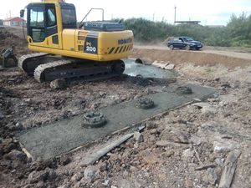
Строительство моста в с. Русское Бурнашево
Бюджет РТ – 9870 тыс.руб
Бюджет ВМР – 831,8 тыс.руб

Slide 16
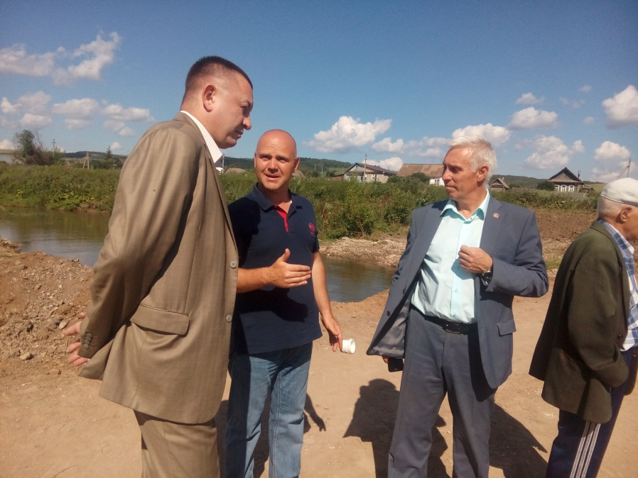
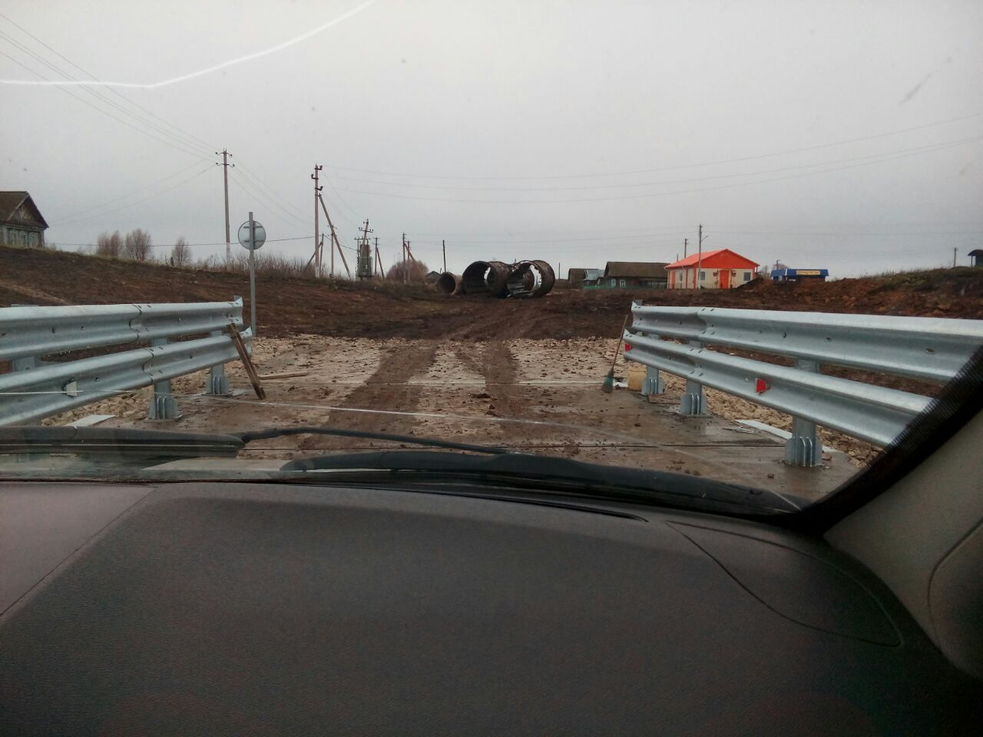
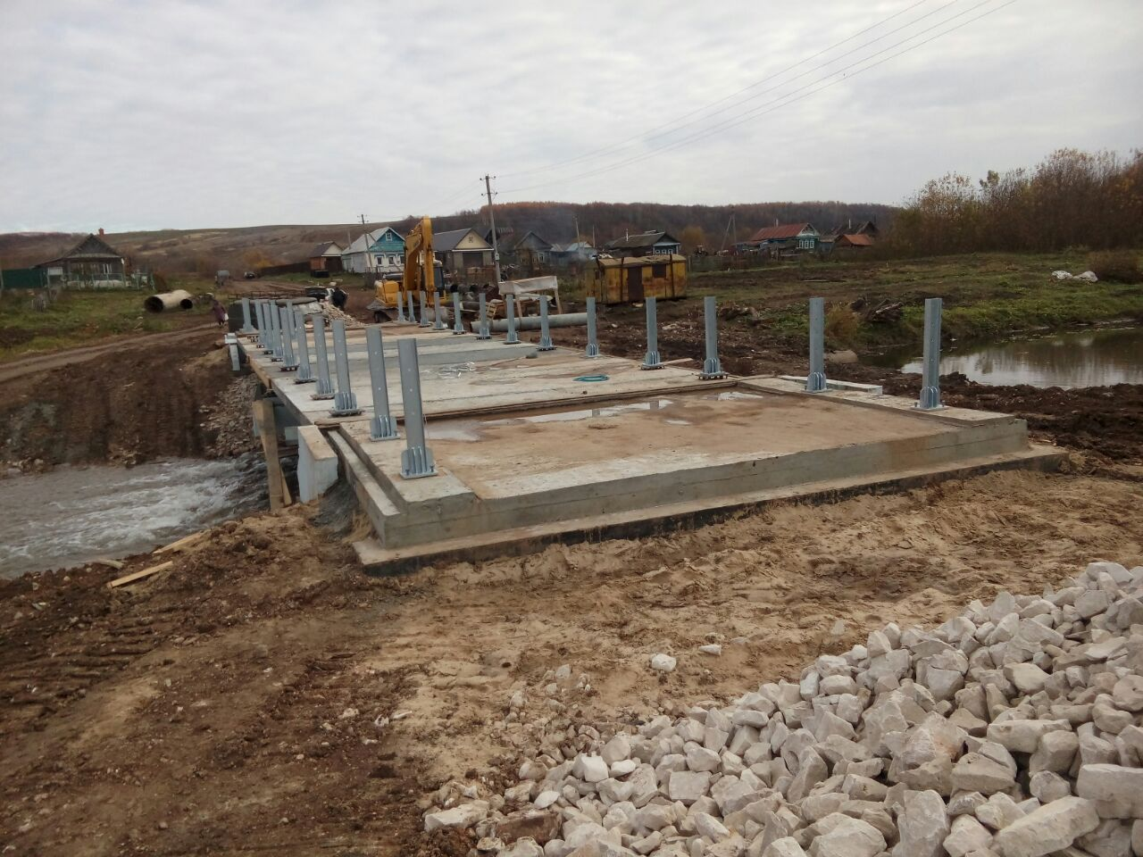

Slide 17
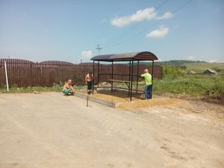
Установка остановочного павильона в с. Русское Бурнашево
Бюджет ВМР – 83,0 тыс.руб

Slide 18
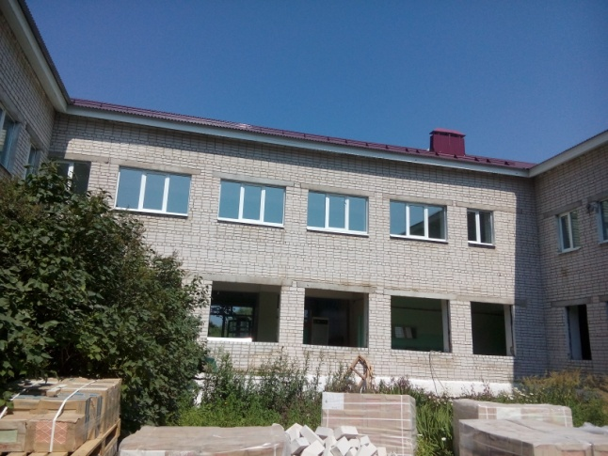
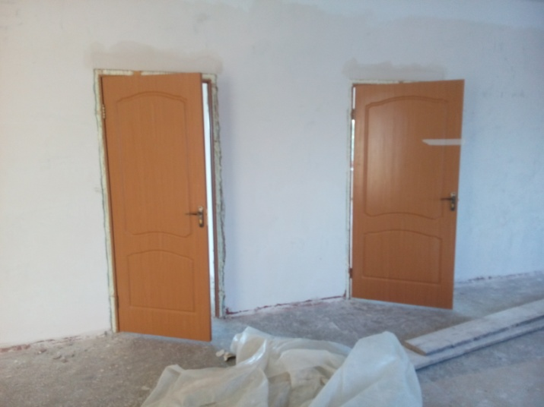
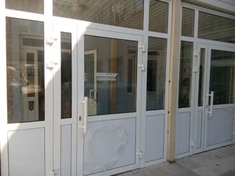
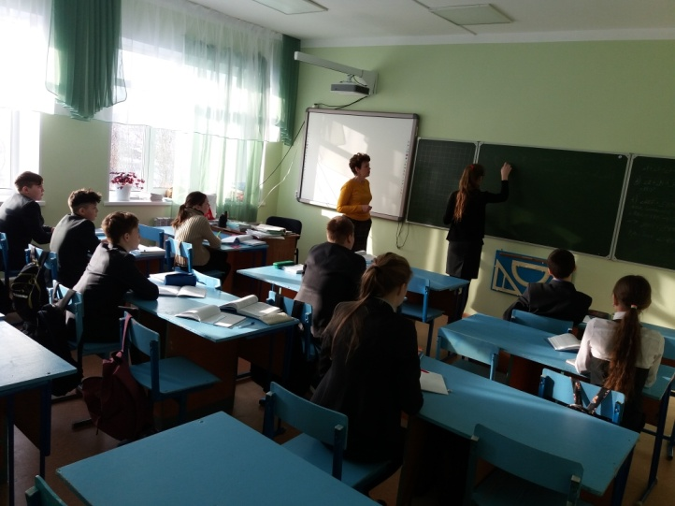
Ремонт школы

Slide 19
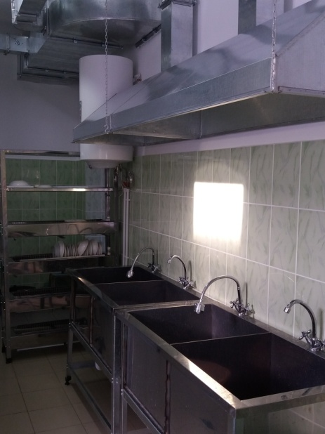
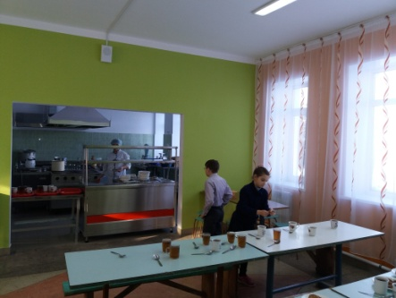
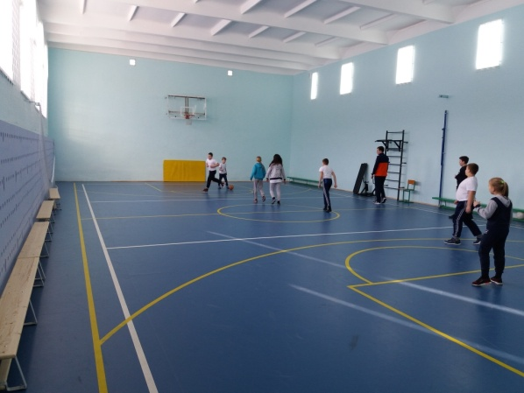
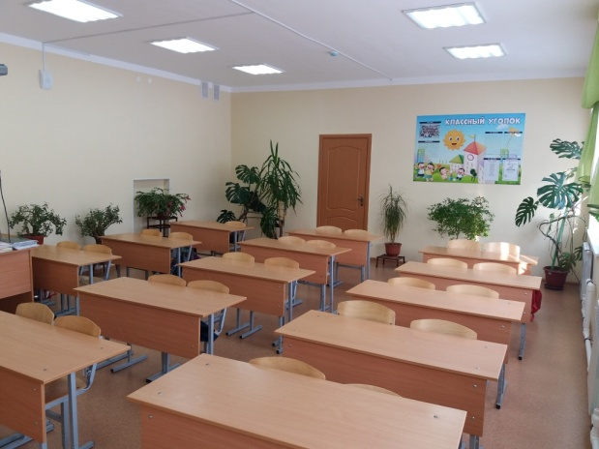
Новое оборудование
Бюджет ВМР – 2700 тыс.руб

Slide 20
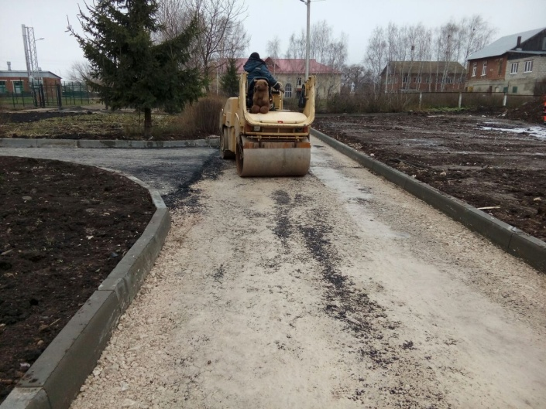
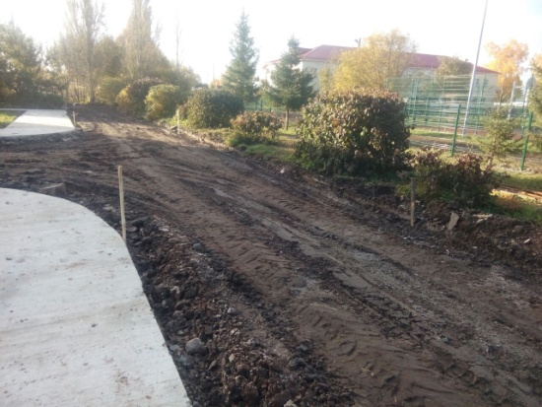
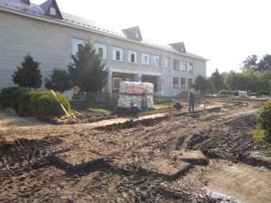
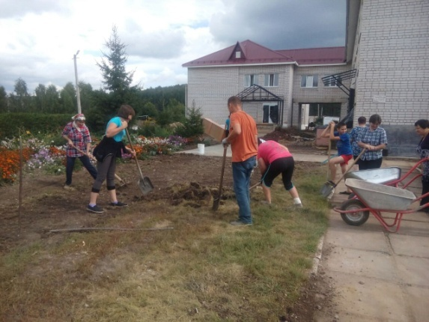
Благоустройство территории
школы

Slide 21
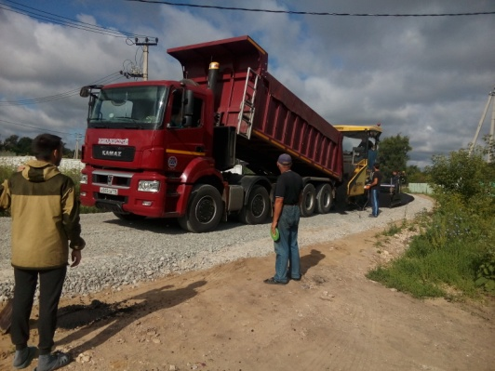
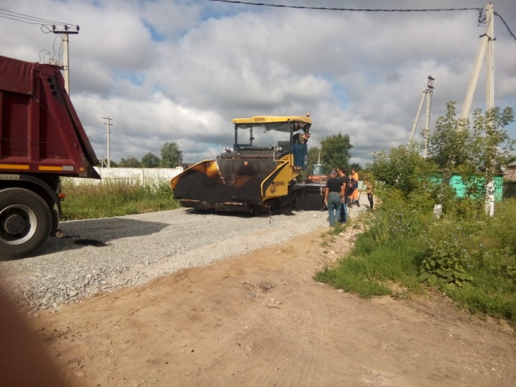
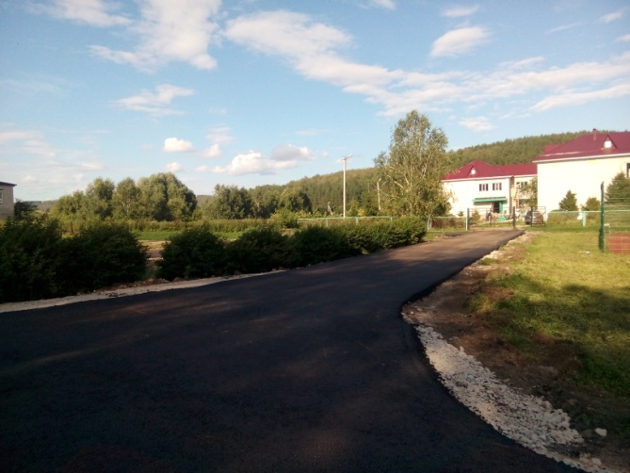
Строительство дороги по маршруту школьного автобуса
Бюджет ВМР
6,5 мил.руб

Slide 22
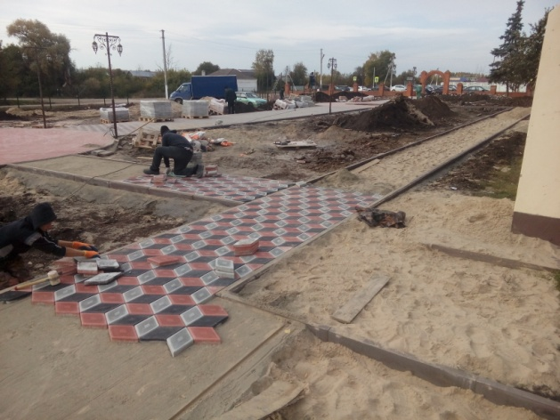
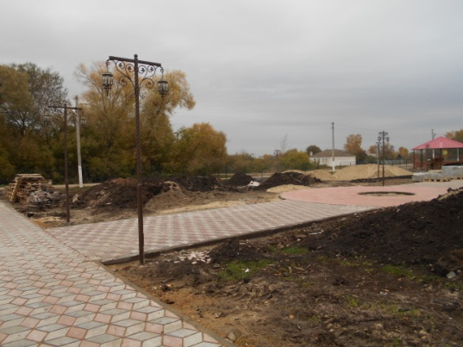
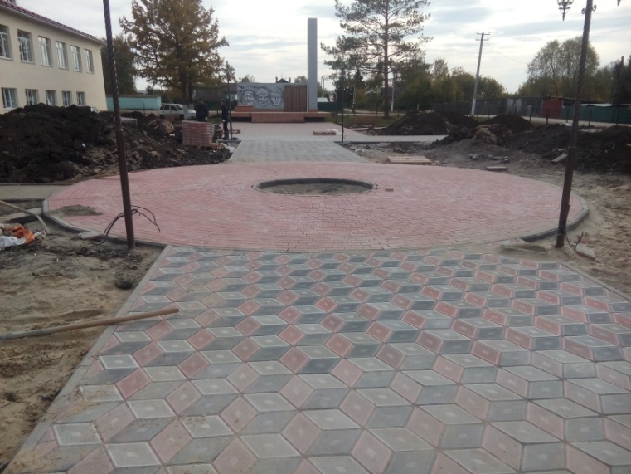
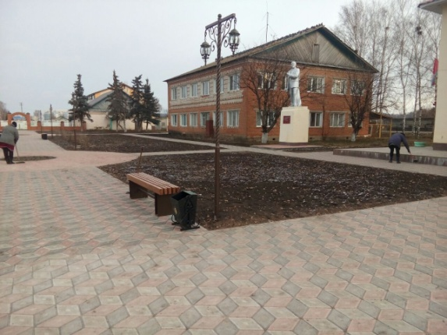
Строительство парка
Бюджет РТ – 4,862 тыс.руб
Бюджет ВМР – 8,0 тыс.руб

Slide 23
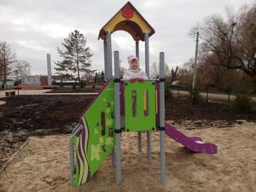
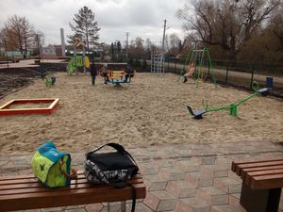
Детская игровая площадка

Slide 24
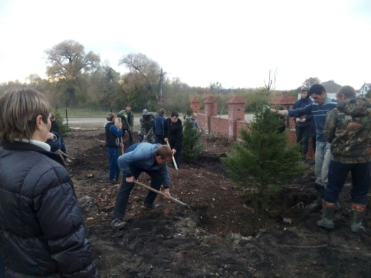
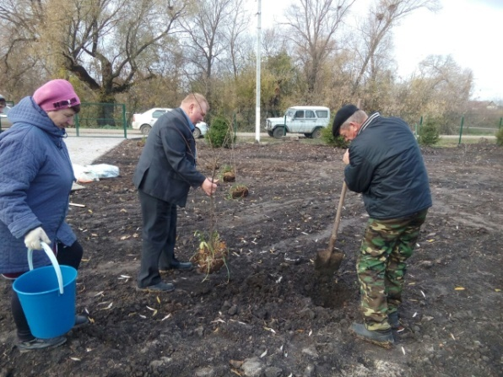
Озеленение территории парка

Slide 25
Рабочии совещания по строительству моста, парка, ремонту школы

Slide 26
Установка памятника участникам в локальных конфликтах

Slide 27
несанкционированные свалки

Slide 28
Ликвидация несанкционированных свалок

Slide 29
Должники за мусор
Баринов Дмитрий Алексеевич | 6 990,0 руб.
Баранов Владимир Николаевич | Ул. Пионерская, д.5, кв.2 – 3 480,0 руб.
Даутов Фанис Фагимович | 6 000,0 руб.
Баранов Андрей Викторович | 7 800,0 руб.
Корнева Светлана Анатольевна | 4 000,0 руб.
Агеев Виктор Александрович | 4 000,0 руб.
Каргина Елена Владимировна | 7 750,0 руб.
Шилов Иван Николаевич | 5 525,0 руб.
Авакян Лаврентий Григорьевич | 8 000,0 руб.
Дунаев Владимир Михайлович | 10 000,0 руб.
Лучинин Николай Григорьевич | 10 000,0 руб.
Булычова Надежда Геннадьевна | 8 000,0 руб.
Общий долг по с. Куралово – 279, 1 тыс.руб

Slide 30
Водоснабжение

Slide 31
Ремонт водопровода

Slide 32
должники за водопользование
Барышева Марина Геннадьевна | 2 301,84 руб.
Лобашов Сергей Константинович | 11 563,70 руб.
Корнев Александр Владимирович | 2 580,64 руб.
Баринов Дмитрий Алексеевич | 5 970,25 руб.
Даутов Фанис Фагимович | 9 905,38 руб.
Бяулов Константин Иванович | 7 239,76 руб.
Закирова Вера Юрьевана | 5 062,70 руб.
Осянин Евгений Михайлович | 38 238,58 руб.
Лучинин Николай Григорьевич | 13 290,11 руб
Общая сумма по с. Куралово | 122 008,50 руб

Slide 33
Благоустройство
НАИМЕНОВАНИЕ | ПЛАН | ФАКТ
Уличное освещение | 295,0 | 288,0
Дороги | 362,0 | 362,0
Зимняя очистка |  | 267,0
Обкос дорог |  | 56,4
Грейдирование дорог |  | 38,6

Slide 34
Благоустройство внутрипоселковых дорог
На дороги с. Куралово вывезено
Более 48 камазов битого мусора
От ремонта школы

Slide 35
Очистка русла р. Сулица

Slide 36
Пожарная безопасность населённых пунктов

Slide 37
Поздравление юбиляров- долгожителей

Slide 38
Бриллиантовые юбиляры супруги Кузнецовы

Slide 39
Чествование семейных пар в день Семьи, Любви и Верности
Супруги Барановы награждены
Медалью РФ
«За любовь и верность»

